Slide 1
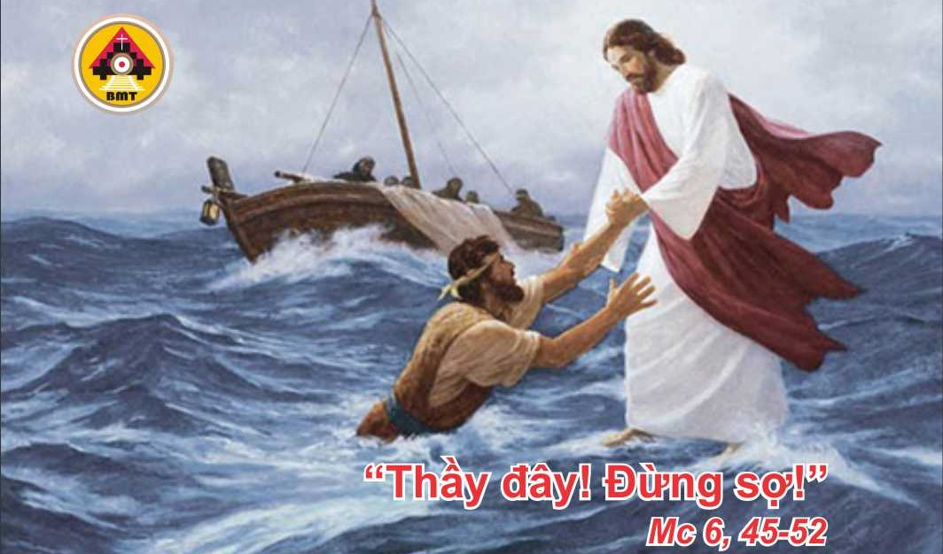

THỨ TƯ SAU LỄ HIỂN LINH

Slide 2
Ca Nhập Lễ
Dân đang lần bước giữa tối tăm đã thấy một ánh sáng huy hoàng; đám người sống trong vùng bóng tối, nay được ánh sáng bừng lên chiếu rọi.

Slide 3

Bài Đọc 1: 1 Ga 4, 11-18
“Nếu chúng ta thương yêu nhau, thì Thiên Chúa ở trong chúng ta”.
Trích thư thứ nhất của Thánh Gioan Tông đồ.

Slide 4
Đáp Ca
Tv 71, 2. 10. 12-13
Lạy Chúa, muôn dân khắp mặt đất sẽ thờ lạy Chúa (x. c. 11).

Slide 5
Alleluia:
Alleluia-alleluia: – Thiên Chúa đã sai tôi đi rao giảng tin mừng cho hạng nghèo khó, báo tin cho tù nhân được phóng thích. – Alleluia.

Slide 6
Phúc Âm: Mc 6, 45-52

Slide 7


Slide 8

DÂNG LỄ

Slide 9
CA HIỆP LỄ
Ngôi Lời là sự sống vẫn hướng về Chúa Cha, nay đã xuất hiện cho chúng ta được thấy.

Slide 10
THỨ TƯ SAU LỄ HIỂN LINH

